Slide 1


Tự nhiên và xã hội
Nhận biết các vật xung quanh

Slide 2
Bài cũ
Chúng ta đang lớn

Slide 3
Đúng hay sai
Những việc nên làm để cơ thể mau lớn :
a). Tập thể dục hằng ngày .
Đ
b). Giữ vệ sinh thân thể .
Đ
c). Thức khuya xem ti vi .
S
Đ
d). Ăn uống đều độ .

Slide 4
Giới thiệu bài
Đố bạn

Slide 5

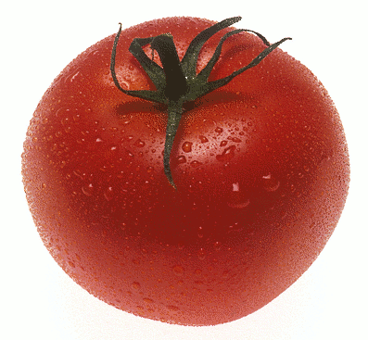
Quả cà chua màu đỏ

Slide 6
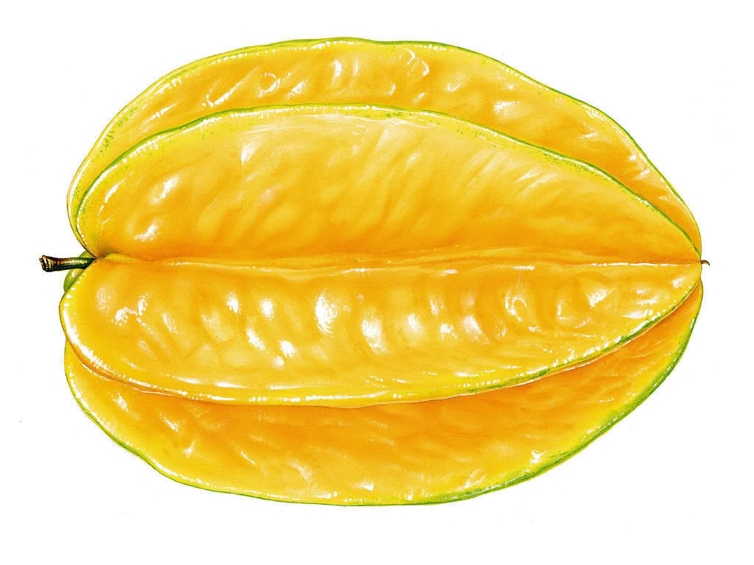
Quả khế màu vàng

Slide 7
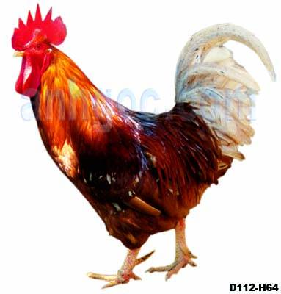
Con gà trống

Slide 8
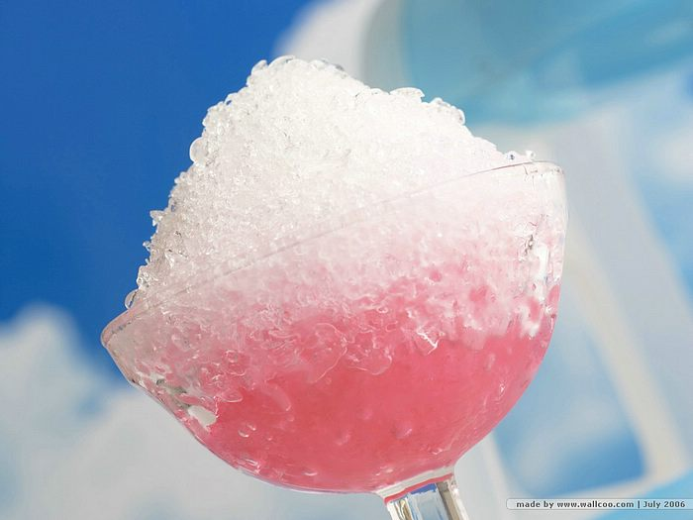
Ly nước có đá

Slide 9
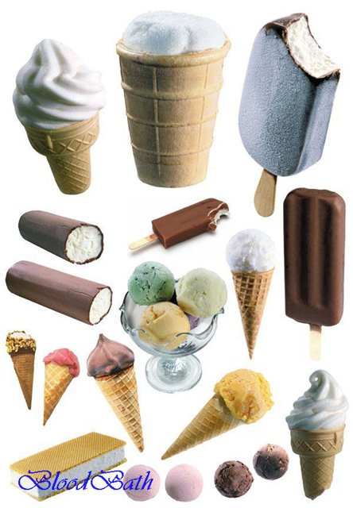
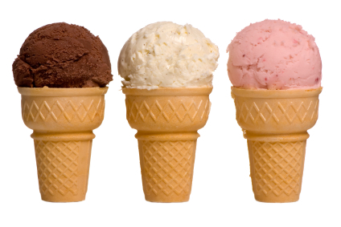
kem

Slide 10
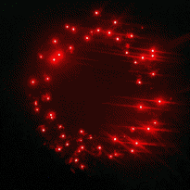
Bài mới
Tự nhiên và xã hội
Nhận biết các vật xung quanh

Slide 11
Hoạt động 1
Quan sát
Mục tiêu : Mô tả được một số vật xung quanh

Slide 12
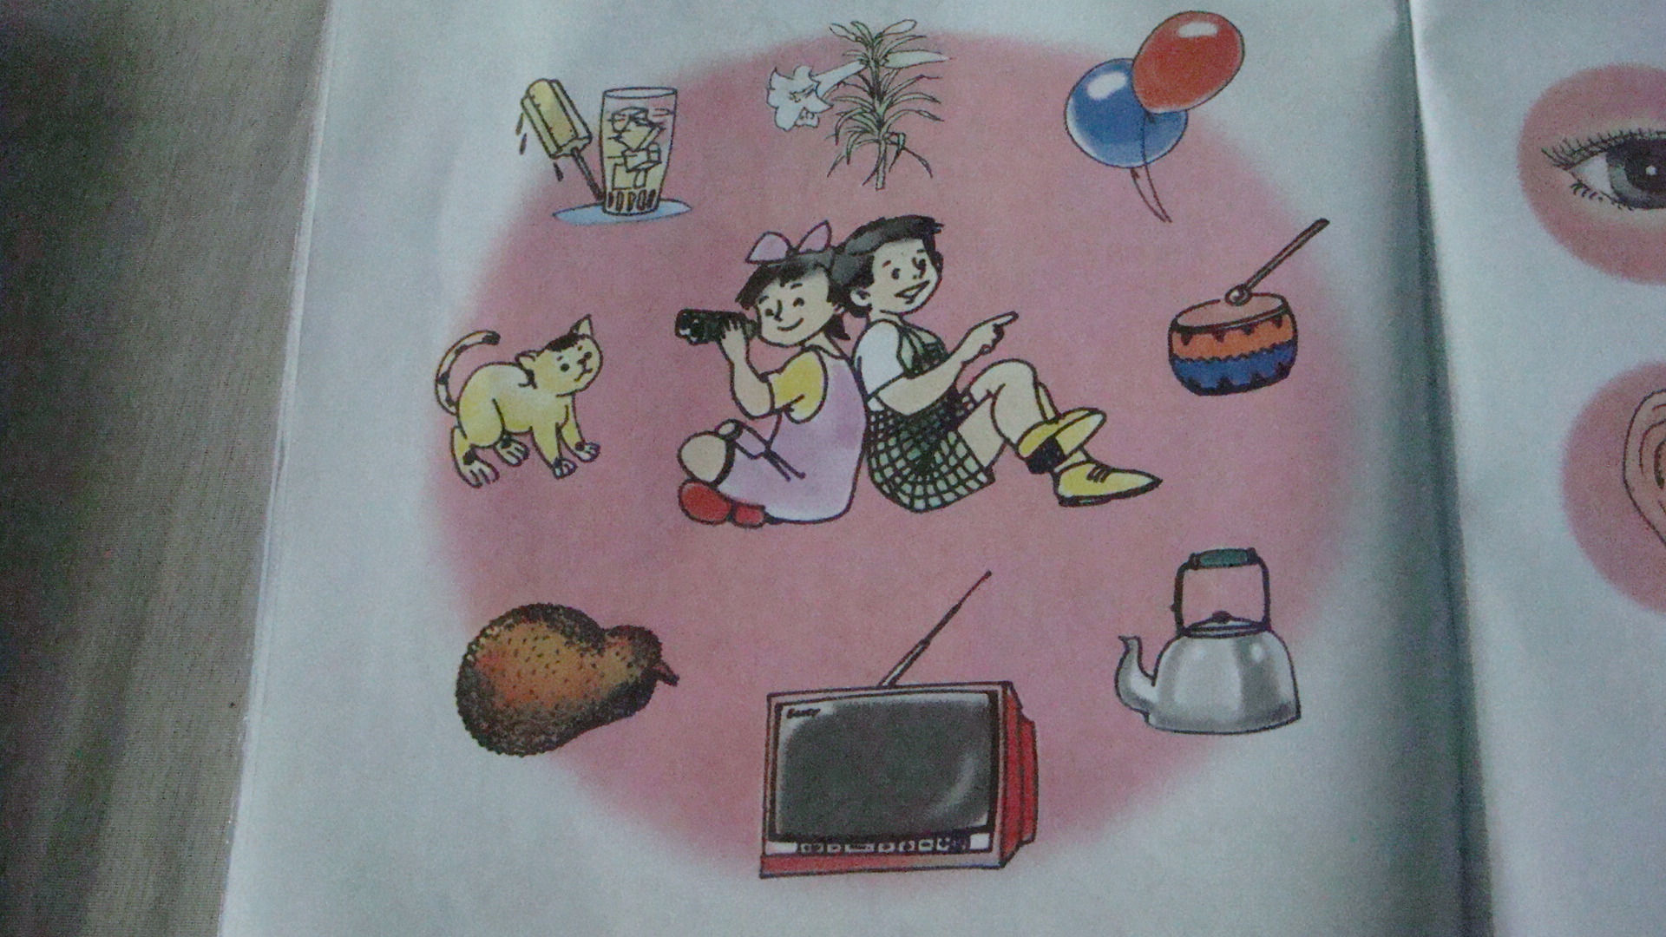

Slide 13
Hoạt động 2
Thảo luận
Mục tiêu : Biết vai trò của các giác quan trong việc nhận biết thế giới xung quanh .

Slide 14
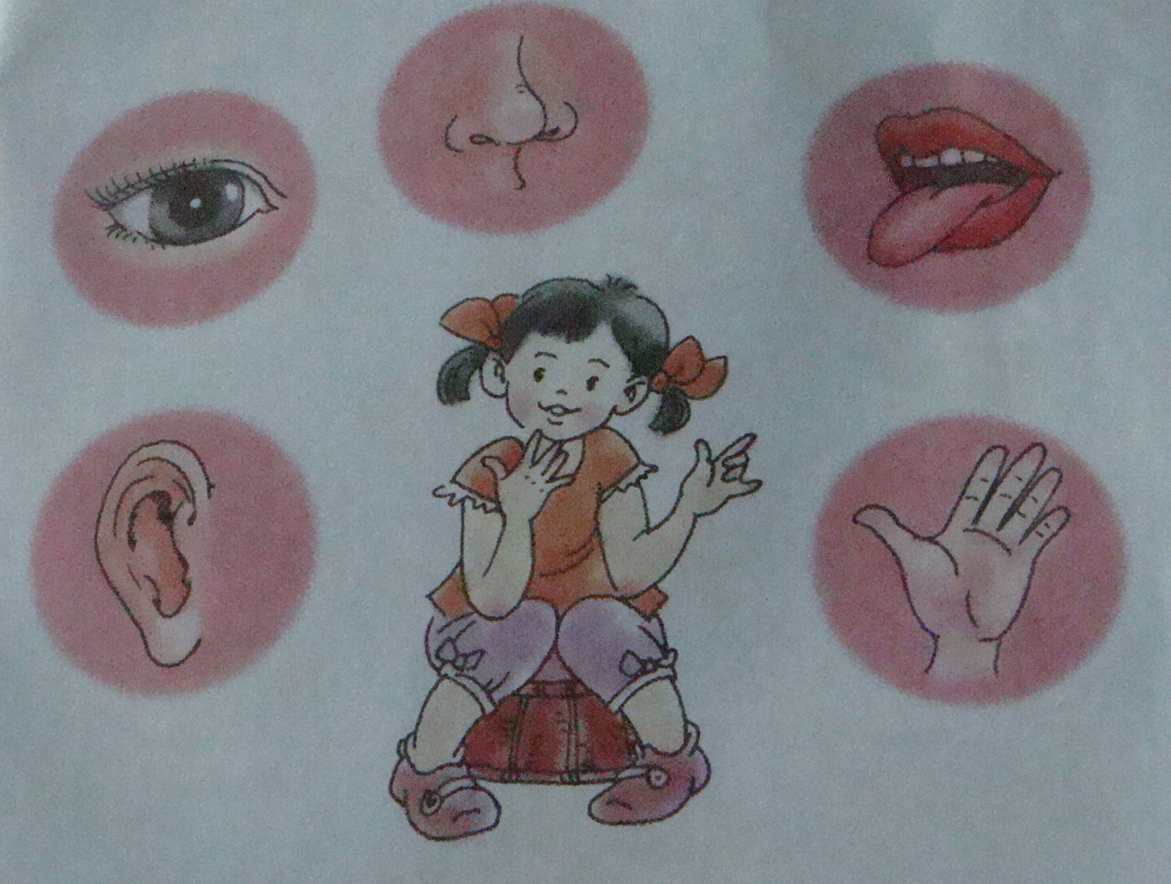
Bạn nhìn, nghe, ngửi, nếm, sờ các vật xung quanh bằng gì ?

Slide 15
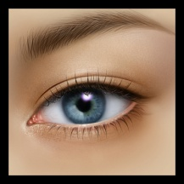
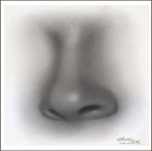

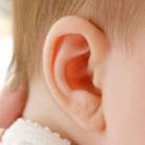
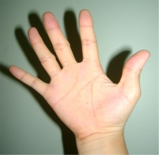
màu sắc
hình dáng
Nhờ đâu
em biết được
mùi, vị
âm thanh
nóng- lạnh
cứng – mềm

Slide 16

Điều gì xảy ra nếu mắt bị hỏng ?

Slide 17
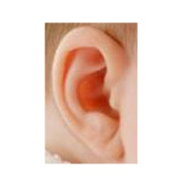
Điều gì xảy ra nếu tai bị điếc ?

Slide 18
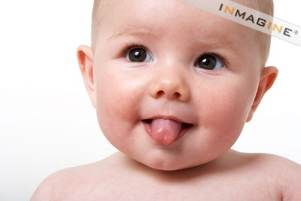
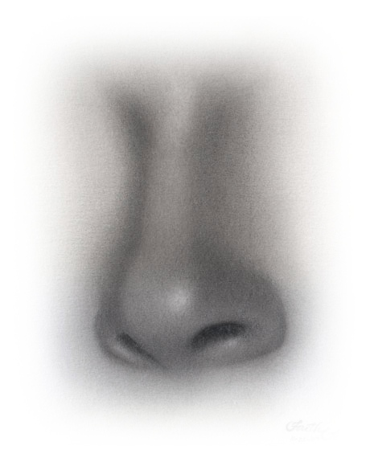
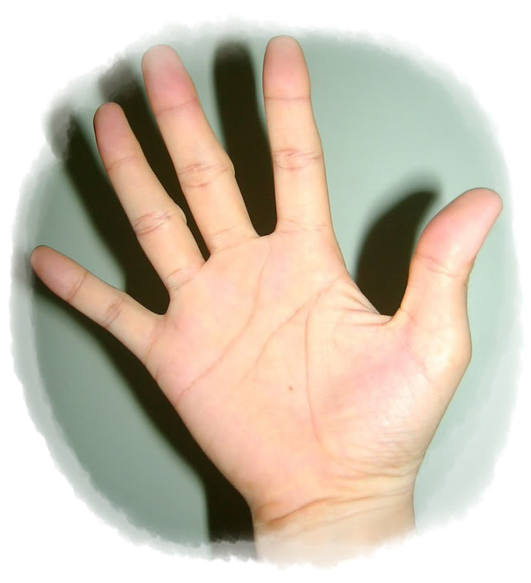
Điều gì xảy ra nếu mũi, lưỡi, da bị mất hết cảm giác ?

Slide 19
CỦNG CỐ
ĐOÁN VẬT
Mục tiêu : Nhận biết đúng các vật xung quanh qua các giác quan .

Slide 20


ĐOÁN VẬT

Slide 21

Dặn dò
Bài 4 : Bảo vệ mắt và tai

